Slide 1









Viết
Nguyễn Thị Ái Quyên

Slide 2

Phần nào dưới đây không nằm trong một bài báo cáo
thảo luận nhóm thông thường?
Người nhận báo cáo
Tiêu đề
Quốc hiệu
Tác giả câu chuyện
Chữ kí
Tiêu ngữ
Mở đoạn, kết đoạn
Thời gian viết báo cáo

Slide 3
Quốc hiệu
Tiêu ngữ
PHẦN ĐẦU
Địa điểm
Thời gian
BỐ CỤC BÀI BÁO CÁO
Tiêu đề
PHẦN CHÍNH
Người nhận
Nội dung báo cáo
PHẦN CUỐI
Chữ kí
Họ và tên của người viết báo cáo
Notes:
Nhớ lại bố cục một bài báo cáo nào!

Slide 4

Viết báo cáo thảo luận nhóm về một trong các chủ đề dưới đây:
Chủ đề 1: Kế hoạch quyên góp sách báo tặng các trường vùng khó khăn.
Chủ đề 2: Kế hoạch trang trí lớp học chuẩn bị cho một ngày đặc biệt của lớp, của trường,…

Slide 5




1. Thảo luận
1. Thảo luận

Slide 6






a. Xác định nội dung thảo luận
Ví dụ: Xác định nội dung thảo luận chủ đề 1
Thời gian quyên góp
Địa điểm quyên góp
Cách thức quyên góp
Phân công nhiệm vụ

Slide 7

Thời gian quyên góp
Khi nào bắt đầu
Trong thời gian bao lâu

Slide 8
Địa điểm quyên góp
Nơi tập trung sách báo sau quyên góp
Nơi gửi tặng sách báo đã quyên góp được

Slide 9



Cách thức quyên góp
Phát động thi đua quyên góp, kêu gọi quyên góp từ các lớp
Dự kiến số lượng cần quyên góp tối thiểu
Các loại sách báo nào được ưu tiên quyên góp

Slide 10

Phân công nhiệm vụ
Công việc cần làm của mỗi thành viên trong nhóm

Slide 11
b. Tổ chức thảo luận nhóm
Bước 1: Nêu ý kiến (Từng thành viên nêu ý kiến.)
Bước 2: Trao đổi, thảo luận (Cả nhóm trao đổi, thảo luận về các ý kiến.)
Bước 3: Tổng hợp ý kiến và phân công nhiệm vụ (Chủ tọa tổng hợp và phân công

Slide 12










2. Lập dàn ý

Slide 13
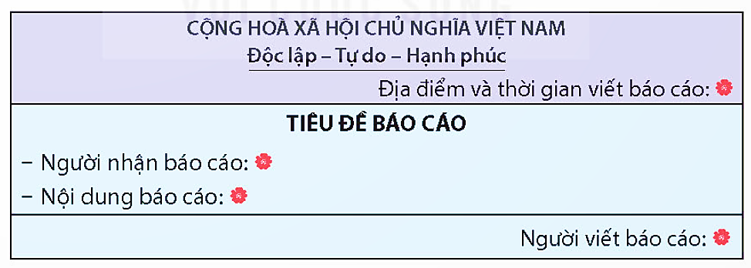
2. Lập dàn ý.
Đóng vai nhóm trưởng, dựa vào các ý đã ghi chép, lập dàn ý báo cáo theo mẫu.
Notes:
Tham khảo trang 28 SHS để trình bày
GV cùng HS linh động tổ chức làm việc nhóm vào bảng nhóm nhé!

Slide 14







3. Góp ý và chỉnh sửa dàn ý

Slide 15

Báo cáo có đầy đủ các phần theo quy định
Kết quả thảo luận được thể hiện chính xác, rõ ràng

Slide 16
VẬN DỤNG

Slide 17


Về nhà
Em tiến hành hỏi những người quan em tên trường học, cơ quan mà mọi người đang học tập, công tác và ghi lại tên các trường học, cơ quan.

Slide 18





